Slide 1
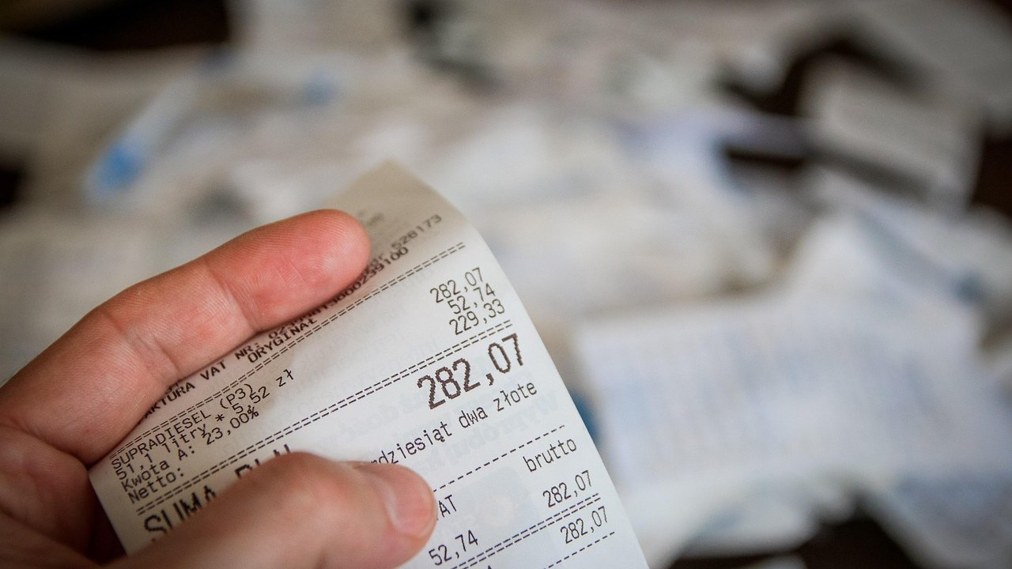
Descuentos y
rentabilidad: lo que
cuesta bajar el precio
Carlos Castro
Ver el OA en pinturasespecializadas.lumbre.lat
Notes:
Objeto de aprendizaje de Lumbre · Carlos Castro
Enlace: https://pinturasespecializadas.lumbre.lat/object/descuentos-y-rentabilidad-lo-que-cuesta-bajar-el-precio

Slide 2
Acerca de este OA · 1 de 2
Objetivo
Calcular el efecto de un descuento sobre el margen, comparar descuentos simples y escalonados, incorporar costes extra como transporte o preparación y decidir con una calculadora de margen y descuento si una operación conviene antes de autorizarla.
Descuentos y rentabilidad: lo que cuesta bajar el precio
2 / 82
Notes:
Enlace al OA: https://pinturasespecializadas.lumbre.lat/object/descuentos-y-rentabilidad-lo-que-cuesta-bajar-el-precio

Slide 3
Acerca de este OA · 2 de 2
Descripción
Lección práctica de rentabilidad para el encargado. Trabaja el efecto del descuento sobre el margen, la diferencia entre descuento sobre venta y margen, el descuento escalonado, los costes que acompañan a una operación y el papel de la venta complementaria. Todos los porcentajes son supuestos didácticos, no políticas de la empresa.
Autoría: Carlos Castro
Etiquetas: descuentos · margen · rentabilidad · venta cruzada · costes de operación · Pinturas Especializadas
Descuentos y rentabilidad: lo que cuesta bajar el precio
3 / 82
Notes:
Continuación de «Acerca de este OA» (2 de 2).

Slide 4
Descuentos y rentabilidad: lo que cuesta bajar el precio · 1 de 5
Un pintor habitual pide un 10 % sobre seis botes de 15 litros y, para compensar, ofrece llevarse dos rodillos, cinta y plástico. En la misma mañana, un comercial propone una promoción con un 10 % y, sobre el precio rebajado, otro 5 %. El transportista avisa de que llevar el pedido a la obra tiene un coste adicional que alguien tendrá que asumir.
Descuentos y rentabilidad: lo que cuesta bajar el precio
4 / 82

Slide 5
Descuentos y rentabilidad: lo que cuesta bajar el precio · 2 de 5
El encargado tiene tres conversaciones abiertas y ninguna respuesta clara. Decir que sí «para no perder al cliente» puede dejar la operación sin margen; decir que no por principio puede perder una relación de años. Lo que necesita no es una política inventada, sino una calculadora y el criterio para usarla: qué cuesta cada punto de descuento, qué añade el complemento y qué coste falta por contar.
Descuentos y rentabilidad: lo que cuesta bajar el precio
5 / 82
Notes:
Continuación de «Descuentos y rentabilidad: lo que cuesta bajar el precio» (2 de 5).

Slide 6
Descuentos y rentabilidad: lo que cuesta bajar el precio · 3 de 5
Qué vas a poder hacer al terminar
Calcular el efecto de un descuento sobre el margen, comparar descuentos simples y escalonados, incorporar costes extra como transporte o preparación y decidir con una calculadora de margen y descuento si una operación conviene antes de autorizarla.
•
Buena práctica general: el método de dirección que sirve en cualquier tienda. No es, por sí solo, una norma de Pinturas Especializadas.
Descuentos y rentabilidad: lo que cuesta bajar el precio
6 / 82
Notes:
Continuación de «Descuentos y rentabilidad: lo que cuesta bajar el precio» (3 de 5).

Slide 7
Descuentos y rentabilidad: lo que cuesta bajar el precio · 4 de 5
•
Ejemplo hipotético: las situaciones, cifras e importes marcados como ficticios sirven para practicar; no son datos de la empresa.
•
Política verificada de Pinturas Especializadas: solo aparece cuando consta en el material interno citado; si no consta, se dice expresamente.
•
Parámetro pendiente de validación: los límites, importes, horarios y facultades que debe fijar dirección quedan como campos, nunca como normas inventadas.
Descuentos y rentabilidad: lo que cuesta bajar el precio
7 / 82
Notes:
Continuación de «Descuentos y rentabilidad: lo que cuesta bajar el precio» (4 de 5).

Slide 8
Descuentos y rentabilidad: lo que cuesta bajar el precio · 5 de 5
Dependencia interna pendiente
Esta lección distingue el método general de las decisiones que corresponden a Pinturas Especializadas. Antes de aplicar un umbral, un importe o una facultad, confirma con dirección: Los porcentajes de descuento que puede autorizar el encargado y los que requieren dirección. Las condiciones de transporte, preparación y entrega que la empresa aplica y quién asume su coste. Las condiciones de pago y crédito a clientes profesionales, si la empresa las ofrece. El criterio para decidir cuándo una venta complementaria compensa un descuento y cómo se registra.
Descuentos y rentabilidad: lo que cuesta bajar el precio
8 / 82
Notes:
Continuación de «Descuentos y rentabilidad: lo que cuesta bajar el precio» (5 de 5).

Slide 9
1 · Todo descuento se paga con margen · 1 de 3
Un descuento reduce el precio de venta, pero no reduce el coste del producto. Por eso el porcentaje del descuento no equivale al porcentaje de margen que se pierde: la caída se mide sobre el margen, que es una cantidad más pequeña que el precio. En el supuesto ficticio de un bote de 60 € con coste de 40 €, el margen es de 20 €. Un descuento del 10 % baja el precio a 54 € y el margen a 14 €. El margen ha caído un 30 %, aunque el descuento sea del 10 %.
Descuentos y rentabilidad: lo que cuesta bajar el precio
9 / 82

Slide 10
1 · Todo descuento se paga con margen · 2 de 3
La relación empeora cuanto más estrecho es el margen. Con el mismo producto, un descuento del 20 % deja el precio en 48 € y el margen en 8 €: una caída del 60 %. Un descuento del 33,3 % deja el margen en cero. Por eso dos operaciones con el mismo porcentaje de descuento pueden tener efectos muy distintos según el producto y el coste.
Descuentos y rentabilidad: lo que cuesta bajar el precio
10 / 82
Notes:
Continuación de «1 · Todo descuento se paga con margen» (2 de 3).

Slide 11
1 · Todo descuento se paga con margen · 3 de 3
El encargado no necesita rechazar todos los descuentos. Necesita saber qué margen queda antes de concederlo y qué contrapartida lo justifica: volumen, recurrencia, una venta complementaria, una entrega que el cliente valora o una condición de pago que reduce el riesgo. Sin esa contrapartida, el descuento es una pérdida de margen con fecha.
Descuentos y rentabilidad: lo que cuesta bajar el precio
11 / 82
Notes:
Continuación de «1 · Todo descuento se paga con margen» (3 de 3).

Slide 12
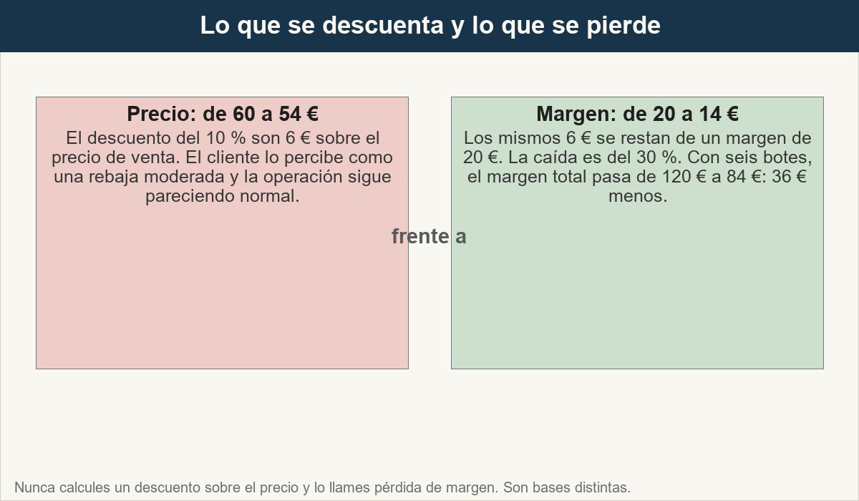
1 · Todo descuento se paga con margen
El descuento se calcula sobre el precio; la pérdida se mide sobre el margen. En el ejemplo, un 10 % de descuento destruye un 30 % del margen.
Ver imagen original en el OA
Notes:
Imagen del OA: assets/fig-1-descuento-margen.jpg
Texto alternativo: Comparación entre la caída del precio y la caída del margen con un descuento del 10 por ciento sobre un producto de 60 euros con coste de 40.
Pie: El descuento se calcula sobre el precio; la pérdida se mide sobre el margen. En el ejemplo, un 10 % de descuento destruye un 30 % del margen.
Enlace: https://pinturasespecializadas.lumbre.lat/object/descuentos-y-rentabilidad-lo-que-cuesta-bajar-el-precio

Slide 13
Actividad 1 · Opción múltiple
Sección: 1 · Todo descuento se paga con margen
Supuesto ficticio: precio 60 €, coste 40 €. Se concede un 10 % de descuento. ¿Cuál de estas afirmaciones es correcta?
A) El margen baja un 10 %, porque el descuento es del 10 %.
B) El margen baja de 20 € a 14 €, un 30 % menos; el descuento se calcula sobre el precio.
C) El margen sube, porque un precio más bajo vende más unidades.
D) El margen no cambia si el cliente compra más de una unidad.
Descuentos y rentabilidad: lo que cuesta bajar el precio
13 / 82
Notes:
Solución: B) El margen baja de 20 € a 14 €, un 30 % menos; el descuento se calcula sobre el precio.
Explicación: El descuento son 6 € sobre 60 €. Esos 6 € salen íntegros del margen de 20 €, que queda en 14 €. La caída relativa es 6 / 20 = 30 %. Vender más unidades puede recuperar margen total, pero no cambia el margen unitario ni convierte la caída del 30 % en un 10 %.
Evidencia: Diferencia entre porcentaje sobre precio y porcentaje sobre margen del apartado 1.
Enlace al OA: https://pinturasespecializadas.lumbre.lat/object/descuentos-y-rentabilidad-lo-que-cuesta-bajar-el-precio

Slide 14
2 · Tres bases que no se mezclan: precio, coste y margen · 1 de 3
En una conversación de mostrador se mezclan tres bases con mucha facilidad. El precio es lo que paga el cliente. El coste es lo que cuesta el producto. El margen es la diferencia. A partir de ahí, cada porcentaje se calcula sobre una base distinta: el descuento se calcula sobre el precio; el margen sobre venta, sobre el precio; el recargo sobre coste, sobre el coste.
Descuentos y rentabilidad: lo que cuesta bajar el precio
14 / 82

Slide 15
2 · Tres bases que no se mezclan: precio, coste y margen · 2 de 3
Esa distinción explica por qué dos personas pueden mirar la misma operación y decir cifras que parecen incompatibles. Un producto de 60 € con coste de 40 € tiene un margen de 20 €, un 33,3 % sobre venta y un 50 % sobre coste. Las tres cifras son correctas; describen cosas distintas. El error aparece cuando se suman, se restan o se usan como si fueran la misma.
Descuentos y rentabilidad: lo que cuesta bajar el precio
15 / 82
Notes:
Continuación de «2 · Tres bases que no se mezclan: precio, coste y margen» (2 de 3).

Slide 16
2 · Tres bases que no se mezclan: precio, coste y margen · 3 de 3
Antes de autorizar cualquier condición, el encargado escribe las tres bases en la calculadora: precio, coste y margen. Si falta el coste, no hay cálculo: hay una impresión. Y si el coste incluye transporte, preparación o merma, se incorpora antes de comparar, no después de haber dicho que sí.
Descuentos y rentabilidad: lo que cuesta bajar el precio
16 / 82
Notes:
Continuación de «2 · Tres bases que no se mezclan: precio, coste y margen» (3 de 3).

Slide 17
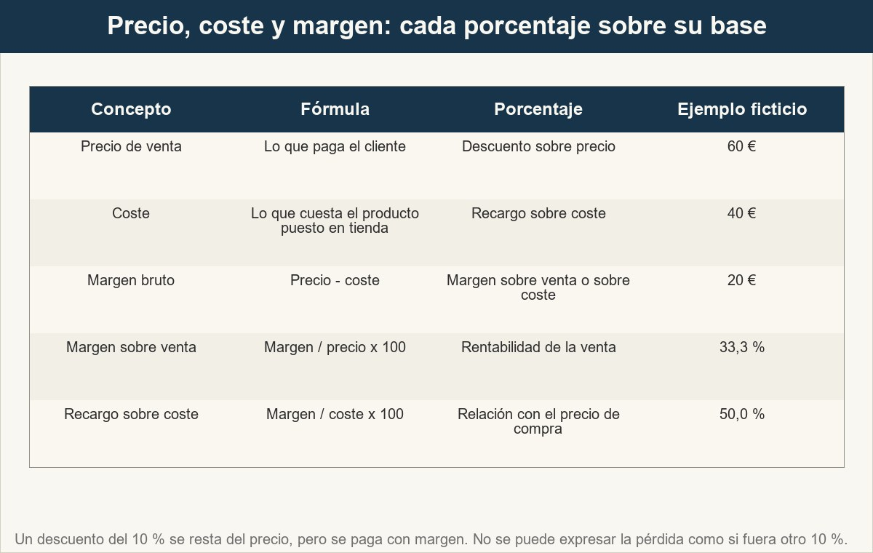
2 · Tres bases que no se mezclan: precio, coste y margen
Cada porcentaje tiene su base. La matriz evita el error más caro del mostrador: aplicar un descuento sobre una base y medir la pérdida sobre otra.
Ver imagen original en el OA
Notes:
Imagen del OA: assets/fig-2-tres-bases.jpg
Texto alternativo: Matriz de tres columnas: precio, coste y margen, con su fórmula, el porcentaje que se calcula sobre cada uno y un ejemplo numérico.
Pie: Cada porcentaje tiene su base. La matriz evita el error más caro del mostrador: aplicar un descuento sobre una base y medir la pérdida sobre otra.
Enlace: https://pinturasespecializadas.lumbre.lat/object/descuentos-y-rentabilidad-lo-que-cuesta-bajar-el-precio

Slide 18
Sección
2 · Tres bases que no se mezclan: precio, coste y margen · Ejemplo resuelto (supuesto didáctico): seis botes con un 10 % de descuento · Paso 1 de 5
1. Escribe las tres bases
Precio unitario 60 €, coste unitario 40 €, margen unitario 20 €. Seis botes: venta 360 €, coste 240 €, margen 120 €. Comprueba las multiplicaciones antes de seguir.
Descuentos y rentabilidad: lo que cuesta bajar el precio
18 / 82
Notes:
Recorrido: Ejemplo resuelto (supuesto didáctico): seis botes con un 10 % de descuento
Paso 1 de 5: 1. Escribe las tres bases
Texto del paso: Precio unitario 60 €, coste unitario 40 €, margen unitario 20 €. Seis botes: venta 360 €, coste 240 €, margen 120 €. Comprueba las multiplicaciones antes de seguir.
Enlace: https://pinturasespecializadas.lumbre.lat/object/descuentos-y-rentabilidad-lo-que-cuesta-bajar-el-precio

Slide 19
Sección
2 · Tres bases que no se mezclan: precio, coste y margen · Ejemplo resuelto (supuesto didáctico): seis botes con un 10 % de descuento · Paso 2 de 5
2. Calcula el precio con descuento
10 % de 60 € son 6 €. Precio con descuento: 54 €. La venta de seis botes baja de 360 € a 324 €.
Descuentos y rentabilidad: lo que cuesta bajar el precio
19 / 82
Notes:
Recorrido: Ejemplo resuelto (supuesto didáctico): seis botes con un 10 % de descuento
Paso 2 de 5: 2. Calcula el precio con descuento
Texto del paso: 10 % de 60 € son 6 €. Precio con descuento: 54 €. La venta de seis botes baja de 360 € a 324 €.
Enlace: https://pinturasespecializadas.lumbre.lat/object/descuentos-y-rentabilidad-lo-que-cuesta-bajar-el-precio

Slide 20
Sección
2 · Tres bases que no se mezclan: precio, coste y margen · Ejemplo resuelto (supuesto didáctico): seis botes con un 10 % de descuento · Paso 3 de 5
3. Recalcula el margen
Margen unitario: 54 - 40 = 14 €. Margen de la operación: 14 x 6 = 84 €. La operación sigue siendo rentable, pero deja 36 € menos.
Descuentos y rentabilidad: lo que cuesta bajar el precio
20 / 82
Notes:
Recorrido: Ejemplo resuelto (supuesto didáctico): seis botes con un 10 % de descuento
Paso 3 de 5: 3. Recalcula el margen
Texto del paso: Margen unitario: 54 - 40 = 14 €. Margen de la operación: 14 x 6 = 84 €. La operación sigue siendo rentable, pero deja 36 € menos.
Enlace: https://pinturasespecializadas.lumbre.lat/object/descuentos-y-rentabilidad-lo-que-cuesta-bajar-el-precio

Slide 21
Sección
2 · Tres bases que no se mezclan: precio, coste y margen · Ejemplo resuelto (supuesto didáctico): seis botes con un 10 % de descuento · Paso 4 de 5
4. Mide la caída en su base
Caída del margen: 120 - 84 = 36 €. Sobre el margen anterior: 36 / 120 = 30 %. Sobre la venta: 36 / 360 = 10 %. Las dos cifras son correctas y describen cosas distintas.
Descuentos y rentabilidad: lo que cuesta bajar el precio
21 / 82
Notes:
Recorrido: Ejemplo resuelto (supuesto didáctico): seis botes con un 10 % de descuento
Paso 4 de 5: 4. Mide la caída en su base
Texto del paso: Caída del margen: 120 - 84 = 36 €. Sobre el margen anterior: 36 / 120 = 30 %. Sobre la venta: 36 / 360 = 10 %. Las dos cifras son correctas y describen cosas distintas.
Enlace: https://pinturasespecializadas.lumbre.lat/object/descuentos-y-rentabilidad-lo-que-cuesta-bajar-el-precio

Slide 22
Sección
2 · Tres bases que no se mezclan: precio, coste y margen · Ejemplo resuelto (supuesto didáctico): seis botes con un 10 % de descuento · Paso 5 de 5
5. Decide con la contrapartida
¿El cliente compra más, vuelve, acepta una entrega o añade complementos? Si la contrapartida no cubre los 36 €, el descuento es una decisión comercial que debe autorizar quien tenga la facultad, no una respuesta automática del mostrador.
Descuentos y rentabilidad: lo que cuesta bajar el precio
22 / 82
Notes:
Recorrido: Ejemplo resuelto (supuesto didáctico): seis botes con un 10 % de descuento
Paso 5 de 5: 5. Decide con la contrapartida
Texto del paso: ¿El cliente compra más, vuelve, acepta una entrega o añade complementos? Si la contrapartida no cubre los 36 €, el descuento es una decisión comercial que debe autorizar quien tenga la facultad, no una respuesta automática del mostrador.
Enlace: https://pinturasespecializadas.lumbre.lat/object/descuentos-y-rentabilidad-lo-que-cuesta-bajar-el-precio

Slide 23
Actividad 2 · Respuesta numérica
Sección: 2 · Tres bases que no se mezclan: precio, coste y margen
Supuesto didáctico: precio 60 €, coste 40 € y descuento del 10 %. ¿Cuál es el margen unitario en euros después del descuento?
Respuesta numérica (€): ________________
Descuentos y rentabilidad: lo que cuesta bajar el precio
23 / 82
Notes:
Solución: 14 € (tolerancia ±0.01)
Explicación: Precio con descuento: 60 x 0,90 = 54 €. Margen: 54 - 40 = 14 €. El margen cae de 20 € a 14 €, un 30 % menos, aunque el descuento sea del 10 %.
Evidencia: Cálculo del margen después del descuento del apartado 2.
Enlace al OA: https://pinturasespecializadas.lumbre.lat/object/descuentos-y-rentabilidad-lo-que-cuesta-bajar-el-precio

Slide 24
3 · El descuento escalonado no se suma · 1 de 3
Un descuento escalonado aplica un porcentaje y, sobre el resultado, otro porcentaje. No es la suma de los dos. Un 10 % seguido de un 5 % no es un 15 %, sino un 14,5 %, porque el segundo 5 % se calcula sobre un precio ya rebajado. La diferencia parece pequeña, pero se acumula en operaciones grandes y en promociones encadenadas.
Descuentos y rentabilidad: lo que cuesta bajar el precio
24 / 82

Slide 25
3 · El descuento escalonado no se suma · 2 de 3
Con el precio de 60 €: el primer 10 % deja 54 €; el 5 % sobre 54 € son 2,70 €; el precio final es 51,30 €. El descuento total es 8,70 €, un 14,5 % sobre 60 €. El margen unitario queda en 11,30 € (51,30 - 40), y el de seis botes, en 67,80 €. Frente a los 120 € iniciales, la operación ha perdido 52,20 € de margen.
Descuentos y rentabilidad: lo que cuesta bajar el precio
25 / 82
Notes:
Continuación de «3 · El descuento escalonado no se suma» (2 de 3).

Slide 26
3 · El descuento escalonado no se suma · 3 de 3
El mismo mecanismo funciona al revés cuando se quiere recuperar un precio. Una subida del 10 % seguida de una bajada del 10 % no devuelve al precio inicial: 100 x 1,10 x 0,90 = 99. En precios, los porcentajes encadenados se multiplican, no se suman. El encargado que lo sabe deja de discutir sobre el papel y calcula.
Descuentos y rentabilidad: lo que cuesta bajar el precio
26 / 82
Notes:
Continuación de «3 · El descuento escalonado no se suma» (3 de 3).

Slide 27
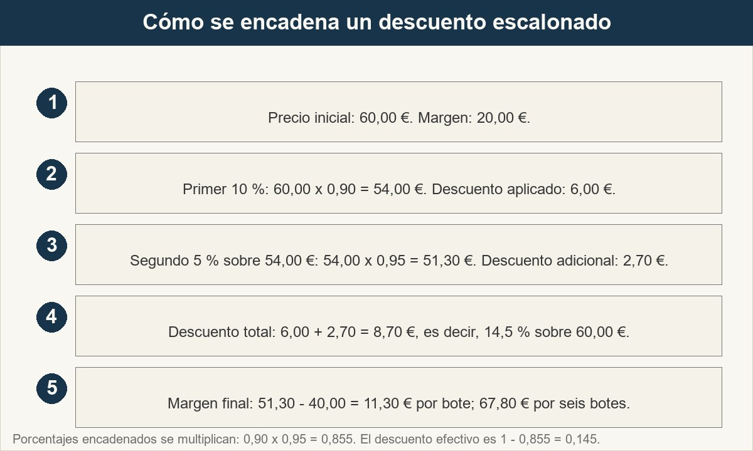
3 · El descuento escalonado no se suma
El segundo porcentaje se aplica sobre el precio ya rebajado. Por eso 10 % + 5 % no es 15 %, sino 14,5 % sobre el precio inicial.
Ver imagen original en el OA
Notes:
Imagen del OA: assets/fig-3-escalonado.jpg
Texto alternativo: Secuencia de precios: 60 euros, menos 10 por ciento, 54 euros, menos 5 por ciento, 51,30 euros, con el descuento efectivo del 14,5 por ciento.
Pie: El segundo porcentaje se aplica sobre el precio ya rebajado. Por eso 10 % + 5 % no es 15 %, sino 14,5 % sobre el precio inicial.
Enlace: https://pinturasespecializadas.lumbre.lat/object/descuentos-y-rentabilidad-lo-que-cuesta-bajar-el-precio

Slide 28
Actividad 3 · Respuesta numérica
Sección: 3 · El descuento escalonado no se suma
Supuesto didáctico: precio 60 €. Se aplica un 10 % y, sobre el precio resultante, otro 5 %. ¿Cuál es el precio final en euros?
Respuesta numérica (€): ________________
Descuentos y rentabilidad: lo que cuesta bajar el precio
28 / 82
Notes:
Solución: 51.3 € (tolerancia ±0.01)
Explicación: 60 x 0,90 = 54 €. Después, 54 x 0,95 = 51,30 €. El descuento efectivo es del 14,5 %, no del 15 %. El margen unitario queda en 11,30 €.
Evidencia: Cálculo del descuento escalonado del apartado 3.
Enlace al OA: https://pinturasespecializadas.lumbre.lat/object/descuentos-y-rentabilidad-lo-que-cuesta-bajar-el-precio

Slide 29
4 · Costes y condiciones que se comen el margen · 1 de 3
El margen de una operación no se decide solo con el precio del producto. Hay costes que acompañan al pedido y que alguien paga: transporte a la obra, preparación especial, embalaje, manipulación de un palé, espera en la descarga, devolución de material sobrante o el tiempo de una persona que prepara el pedido fuera del mostrador. Si el encargado no los incorpora, el margen que calculó no existe.
Descuentos y rentabilidad: lo que cuesta bajar el precio
29 / 82

Slide 30
4 · Costes y condiciones que se comen el margen · 2 de 3
El ejemplo ficticio lo muestra con claridad. Seis botes con un 10 % dejan 84 € de margen. Si el transporte a la obra cuesta 12 € y la empresa lo asume, el margen baja a 72 €. No es una catástrofe, pero cambia la decisión: la operación ya no deja un 23,3 % sobre la venta inicial, sino un 22,2 % sobre la venta rebajada. Y si el cliente pide entrega parcial en dos viajes, el coste puede duplicarse.
Descuentos y rentabilidad: lo que cuesta bajar el precio
30 / 82
Notes:
Continuación de «4 · Costes y condiciones que se comen el margen» (2 de 3).

Slide 31
4 · Costes y condiciones que se comen el margen · 3 de 3
Las condiciones también cuentan. Un pago aplazado, una devolución generosa o una preparación urgente trasladan riesgo y coste a la tienda. La lección no es inventar condiciones ni cobrar por defecto: es preguntar cuáles aplican y poner su coste en la misma hoja que el descuento. Las condiciones de transporte y crédito son actividades que la empresa puede ofrecer o no; se confirman antes de prometerlas.
Descuentos y rentabilidad: lo que cuesta bajar el precio
31 / 82
Notes:
Continuación de «4 · Costes y condiciones que se comen el margen» (3 de 3).

Slide 32
4 · Costes y condiciones que se comen el margen
Operación ficticia de seis botes. La columna de margen se recalcula después de cada coste; no se estima de memoria.
Descuentos y rentabilidad: lo que cuesta bajar el precio
32 / 82
Notes:
Título completo de la tabla que sigue.

Slide 33
Tabla · 1 de 2
Concepto | Sin descuento | Con 10 % | Con 10 % y transporte 12 €
Venta | 360,00 € | 324,00 € | 324,00 €
Coste del producto | 240,00 € | 240,00 € | 240,00 €
Coste de transporte | 0,00 € | 0,00 € | 12,00 €
Margen de la operación | 120,00 € | 84,00 € | 72,00 €
Margen sobre venta | 33,3 % | 25,9 % | 22,2 %
Descuentos y rentabilidad: lo que cuesta bajar el precio
33 / 82
Notes:
Tabla del OA: Tabla
Enlace: https://pinturasespecializadas.lumbre.lat/object/descuentos-y-rentabilidad-lo-que-cuesta-bajar-el-precio

Slide 34
Tabla · 2 de 2
Concepto | Sin descuento | Con 10 % | Con 10 % y transporte 12 €
Diferencia frente a la base | 0,00 € | -36,00 € | -48,00 €
Descuentos y rentabilidad: lo que cuesta bajar el precio
34 / 82
Notes:
Tabla del OA: Tabla
Enlace: https://pinturasespecializadas.lumbre.lat/object/descuentos-y-rentabilidad-lo-que-cuesta-bajar-el-precio

Slide 35
Sección
4 · Costes y condiciones que se comen el margen · Ejemplo resuelto (supuesto didáctico): descuento, transporte y complemento · Paso 1 de 5
1. Calcula la operación base
Seis botes a 60 € con coste de 40 €: venta 360 €, coste 240 €, margen 120 €.
Descuentos y rentabilidad: lo que cuesta bajar el precio
35 / 82
Notes:
Recorrido: Ejemplo resuelto (supuesto didáctico): descuento, transporte y complemento
Paso 1 de 5: 1. Calcula la operación base
Texto del paso: Seis botes a 60 € con coste de 40 €: venta 360 €, coste 240 €, margen 120 €.
Enlace: https://pinturasespecializadas.lumbre.lat/object/descuentos-y-rentabilidad-lo-que-cuesta-bajar-el-precio

Slide 36
Sección
4 · Costes y condiciones que se comen el margen · Ejemplo resuelto (supuesto didáctico): descuento, transporte y complemento · Paso 2 de 5
2. Aplica el descuento
10 % sobre 60 €: precio 54 €. Venta 324 €, margen 84 €. El descuento ha costado 36 € de margen.
Descuentos y rentabilidad: lo que cuesta bajar el precio
36 / 82
Notes:
Recorrido: Ejemplo resuelto (supuesto didáctico): descuento, transporte y complemento
Paso 2 de 5: 2. Aplica el descuento
Texto del paso: 10 % sobre 60 €: precio 54 €. Venta 324 €, margen 84 €. El descuento ha costado 36 € de margen.
Enlace: https://pinturasespecializadas.lumbre.lat/object/descuentos-y-rentabilidad-lo-que-cuesta-bajar-el-precio

Slide 37
Sección
4 · Costes y condiciones que se comen el margen · Ejemplo resuelto (supuesto didáctico): descuento, transporte y complemento · Paso 3 de 5
3. Añade el coste extra
Transporte a la obra: 12 € asumidos por la tienda. Margen: 84 - 12 = 72 €. La operación sigue siendo positiva, pero deja 48 € menos que la base.
Descuentos y rentabilidad: lo que cuesta bajar el precio
37 / 82
Notes:
Recorrido: Ejemplo resuelto (supuesto didáctico): descuento, transporte y complemento
Paso 3 de 5: 3. Añade el coste extra
Texto del paso: Transporte a la obra: 12 € asumidos por la tienda. Margen: 84 - 12 = 72 €. La operación sigue siendo positiva, pero deja 48 € menos que la base.
Enlace: https://pinturasespecializadas.lumbre.lat/object/descuentos-y-rentabilidad-lo-que-cuesta-bajar-el-precio

Slide 38
Sección
4 · Costes y condiciones que se comen el margen · Ejemplo resuelto (supuesto didáctico): descuento, transporte y complemento · Paso 4 de 5
4. Suma la venta complementaria
Kit ficticio de rodillos, cinta y plástico: precio 42 €, coste 21 €, margen 21 €. Nueva venta: 324 + 42 = 366 €. Nuevo coste: 240 + 12 + 21 = 273 €. Margen: 93 €.
Descuentos y rentabilidad: lo que cuesta bajar el precio
38 / 82
Notes:
Recorrido: Ejemplo resuelto (supuesto didáctico): descuento, transporte y complemento
Paso 4 de 5: 4. Suma la venta complementaria
Texto del paso: Kit ficticio de rodillos, cinta y plástico: precio 42 €, coste 21 €, margen 21 €. Nueva venta: 324 + 42 = 366 €. Nuevo coste: 240 + 12 + 21 = 273 €. Margen: 93 €.
Enlace: https://pinturasespecializadas.lumbre.lat/object/descuentos-y-rentabilidad-lo-que-cuesta-bajar-el-precio

Slide 39
Sección
4 · Costes y condiciones que se comen el margen · Ejemplo resuelto (supuesto didáctico): descuento, transporte y complemento · Paso 5 de 5
5. Compara y decide
93 € frente a los 120 € de la operación sin descuento: todavía 27 € menos. El complemento recupera 21 de los 48 € perdidos. La decisión depende de si la relación con el cliente y la recurrencia valen esos 27 €, y de si la operación está dentro de la facultad del encargado.
Descuentos y rentabilidad: lo que cuesta bajar el precio
39 / 82
Notes:
Recorrido: Ejemplo resuelto (supuesto didáctico): descuento, transporte y complemento
Paso 5 de 5: 5. Compara y decide
Texto del paso: 93 € frente a los 120 € de la operación sin descuento: todavía 27 € menos. El complemento recupera 21 de los 48 € perdidos. La decisión depende de si la relación con el cliente y la recurrencia valen esos 27 €, y de si la operación está dentro de la facultad del encargado.
Enlace: https://pinturasespecializadas.lumbre.lat/object/descuentos-y-rentabilidad-lo-que-cuesta-bajar-el-precio

Slide 40
Actividad 4 · Respuesta numérica
Sección: 4 · Costes y condiciones que se comen el margen
Supuesto didáctico: seis botes con un 10 % de descuento dejan 84 € de margen. Si la tienda asume 12 € de transporte, ¿cuál es el margen final de la operación en euros?
Respuesta numérica (€): ________________
Descuentos y rentabilidad: lo que cuesta bajar el precio
40 / 82
Notes:
Solución: 72 € (tolerancia ±0.01)
Explicación: El descuento deja 84 € de margen. El transporte es un coste real de la operación y se resta: 84 - 12 = 72 €. Si el transporte se ignora, el margen calculado es 12 € mayor que el real.
Evidencia: Incorporación de costes extra al margen del apartado 4.
Enlace al OA: https://pinturasespecializadas.lumbre.lat/object/descuentos-y-rentabilidad-lo-que-cuesta-bajar-el-precio

Slide 41
5 · Venta complementaria: cuándo compensa y cuándo es un consuelo · 1 de 3
La venta complementaria es una de las mejores herramientas para recuperar margen, pero no es automática. Un kit de rodillos, cinta y plástico puede dejar más margen porcentual que la pintura, y además completa el trabajo del cliente. La pregunta correcta no es «¿le ofrezco algo?», sino «¿cuánto margen aporta ese algo y cuánto del descuento cubre?».
Descuentos y rentabilidad: lo que cuesta bajar el precio
41 / 82

Slide 42
5 · Venta complementaria: cuándo compensa y cuándo es un consuelo · 2 de 3
En el ejemplo ficticio, el descuento cuesta 36 € de margen. El kit de 42 € con coste de 21 € aporta 21 €. Recupera más de la mitad, pero no todo: el margen neto queda en 105 € frente a los 120 € iniciales. Para compensar exactamente los 36 €, el complemento tendría que dejar 36 € de margen, lo que exige un precio o un coste distintos. El encargado puede decirlo con números y buscar la combinación que funcione, sin prometer que «los complementos lo compensan todo».
Descuentos y rentabilidad: lo que cuesta bajar el precio
42 / 82
Notes:
Continuación de «5 · Venta complementaria: cuándo compensa y cuándo es un consuelo» (2 de 3).

Slide 43
5 · Venta complementaria: cuándo compensa y cuándo es un consuelo · 3 de 3
Hay una segunda condición: el complemento debe ser útil para el trabajo. Ofrecer un producto que el cliente no necesita para recuperar margen es una venta forzada que se devuelve, se queda en el almacén o daña la relación. La venta complementaria bien hecha se apoya en el uso real: pintura de exterior con rodillo de pelo largo, esmalte con disolvente y brocha adecuada, barniz con lija y trapos. Es la lógica que ya se trabaja en el OA de venta cruzada.
Descuentos y rentabilidad: lo que cuesta bajar el precio
43 / 82
Notes:
Continuación de «5 · Venta complementaria: cuándo compensa y cuándo es un consuelo» (3 de 3).

Slide 44
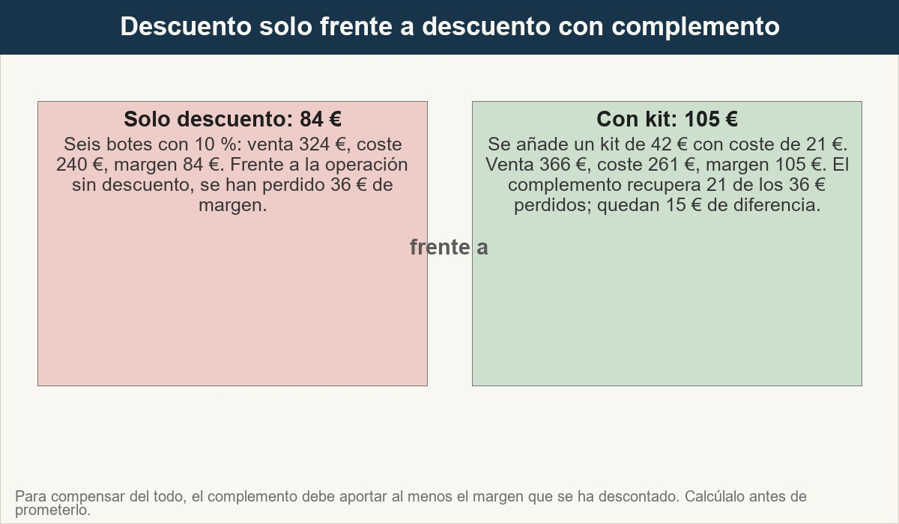
5 · Venta complementaria: cuándo compensa y cuándo es un consuelo
El complemento recupera parte del margen, no todo. La comparación debe hacerse con el margen real de cada línea, no con la intuición de que «lo compensa».
Ver imagen original en el OA
Notes:
Imagen del OA: assets/fig-4-complemento.jpg
Texto alternativo: Comparación entre el margen de una operación solo con descuento y el margen con descuento más un kit de complementos.
Pie: El complemento recupera parte del margen, no todo. La comparación debe hacerse con el margen real de cada línea, no con la intuición de que «lo compensa».
Enlace: https://pinturasespecializadas.lumbre.lat/object/descuentos-y-rentabilidad-lo-que-cuesta-bajar-el-precio

Slide 45
Actividad 5 · Respuesta numérica
Sección: 5 · Venta complementaria: cuándo compensa y cuándo es un consuelo
Supuesto didáctico: la operación con descuento deja 84 € de margen y el kit de complementos aporta 21 €. ¿Cuál es el margen total en euros?
Respuesta numérica (€): ________________
Descuentos y rentabilidad: lo que cuesta bajar el precio
45 / 82
Notes:
Solución: 105 € (tolerancia ±0.01)
Explicación: 84 + 21 = 105 €. El complemento recupera 21 € de los 36 € que costó el descuento. No lo compensa por completo: quedan 15 € de diferencia frente a los 120 € de la operación sin descuento.
Evidencia: Cálculo del margen con venta complementaria del apartado 5.
Enlace al OA: https://pinturasespecializadas.lumbre.lat/object/descuentos-y-rentabilidad-lo-que-cuesta-bajar-el-precio

Slide 46
6 · Condiciones, autorización y lo que no se inventa · 1 de 4
Un descuento no se autoriza solo por el porcentaje. Se autoriza por la combinación de porcentaje, volumen, coste extra, condición de pago y recurrencia del cliente. Dos operaciones con el mismo 10 % pueden ser muy distintas: una de seis botes con recogida en tienda y otra de un palé con entrega en obra, preparación especial y pago aplazado. La segunda tiene más coste y más riesgo, aunque el descuento sea idéntico.
Descuentos y rentabilidad: lo que cuesta bajar el precio
46 / 82

Slide 47
6 · Condiciones, autorización y lo que no se inventa · 2 de 4
Antes de responder, el encargado comprueba cinco cosas: quién es el cliente y cuánto compra, qué margen queda después del descuento, qué costes extra asume la tienda, qué condiciones se están prometiendo y si el porcentaje está dentro de su facultad. Las tres primeras son cálculo; las dos últimas son política. La política de descuentos de Pinturas Especializadas no se inventa en esta lección: los límites concretos son un parámetro pendiente de validación por dirección.
Descuentos y rentabilidad: lo que cuesta bajar el precio
47 / 82
Notes:
Continuación de «6 · Condiciones, autorización y lo que no se inventa» (2 de 4).

Slide 48
6 · Condiciones, autorización y lo que no se inventa · 3 de 4
Si la operación supera la facultad, se prepara el caso con números y se escala: cliente, volumen, precio, coste, margen antes y después, coste extra, condiciones y recomendación. Si la operación está dentro, se autoriza y se registra. Lo que no se hace es conceder primero y buscar la justificación después, ni compensar un descuento con un complemento sin haber calculado su margen.
Descuentos y rentabilidad: lo que cuesta bajar el precio
48 / 82
Notes:
Continuación de «6 · Condiciones, autorización y lo que no se inventa» (3 de 4).

Slide 49
6 · Condiciones, autorización y lo que no se inventa · 4 de 4
Los porcentajes de esta lección no son de la empresa
El 10 %, el 5 %, el 14,5 % y todos los importes de los ejemplos son supuestos didácticos elegidos para que la aritmética se pueda comprobar. No son políticas de descuento, tarifas ni condiciones de la empresa. Cualquier porcentaje real debe constar por escrito y estar autorizado por quien tenga la facultad.
Descuentos y rentabilidad: lo que cuesta bajar el precio
49 / 82
Notes:
Continuación de «6 · Condiciones, autorización y lo que no se inventa» (4 de 4).

Slide 50
Actividad 6 · Detective de errores · 1 de 2
Sección: 6 · Condiciones, autorización y lo que no se inventa
Cinco frases de un encargado ante una petición de descuento. Marca las que no se sostienen.
A) «Al cliente de toda la vida le doy el 20 % sin consultar: se lo ha ganado.»
B) «Antes de responder, calculo el margen que queda y el coste de transporte si lo hay.»
C) «Un 10 % más un 5 % es un 15 %, así lo pongo en la calculadora.»
Descuentos y rentabilidad: lo que cuesta bajar el precio
50 / 82
Notes:
Solución: B) «Antes de responder, calculo el margen que queda y el coste de transporte si lo hay.»
Explicación: La primera concede sin facultad ni límite escrito: la antigüedad del cliente no sustituye la autorización. La tercera suma porcentajes encadenados, que se multiplican. La cuarta da por hecho que el complemento compensa sin calcular su margen. Las otras tres describen el orden correcto: calcular antes de responder, escalar cuando se supera la facultad y registrar la autorización.
Evidencia: Reglas de cálculo y autorización de los apartados 3, 5 y 6.
Enlace al OA: https://pinturasespecializadas.lumbre.lat/object/descuentos-y-rentabilidad-lo-que-cuesta-bajar-el-precio

Slide 51
Actividad 6 · Detective de errores · 2 de 2
D) «El complemento compensa el descuento; no hace falta calcular cuánto margen aporta.»
E) «Si la operación supera mi facultad, preparo los números y la escalo con una recomendación.»
F) «Registro el descuento, el motivo y quién lo autorizó antes de cerrar la venta.»
Descuentos y rentabilidad: lo que cuesta bajar el precio
51 / 82
Notes:
Continuación de «Actividad 6 · Detective de errores» (2 de 2).

Slide 52
7 · Usar la calculadora y dejar rastro · 1 de 5
La calculadora de margen y descuento no es una hoja para hacer números: es una secuencia de control. Primero se escriben precio y coste; después, el descuento y el coste extra; al final, el margen resultante y la comparación con la operación sin descuento. Si el resultado no deja margen suficiente o no cubre el coste, la respuesta es no o es otra propuesta, no un número maquillado.
Descuentos y rentabilidad: lo que cuesta bajar el precio
52 / 82

Slide 53
7 · Usar la calculadora y dejar rastro · 2 de 5
El orden evita tres errores frecuentes: calcular el descuento sobre el coste, olvidar el transporte y comparar el margen después del descuento con el precio antes del descuento. La calculadora obliga a poner cada cifra en su columna y a comprobar la resta final. Una operación de seis botes se calcula en menos de un minuto; una de un palé con entrega parcial, en dos.
Descuentos y rentabilidad: lo que cuesta bajar el precio
53 / 82
Notes:
Continuación de «7 · Usar la calculadora y dejar rastro» (2 de 5).

Slide 54
7 · Usar la calculadora y dejar rastro · 3 de 5
El registro es parte de la decisión. Se anota cliente, operación, precio, coste, descuento, coste extra, margen antes y después, quién autorizó y qué contrapartida se acordó. Ese registro permite explicar la decisión dos semanas después y detectar si un tipo de operación se está volviendo crónicamente poco rentable. Sin registro, cada turno repite la misma discusión y nadie puede ver el patrón.
Descuentos y rentabilidad: lo que cuesta bajar el precio
54 / 82
Notes:
Continuación de «7 · Usar la calculadora y dejar rastro» (3 de 5).

Slide 55
7 · Usar la calculadora y dejar rastro · 4 de 5
La prueba de los tres números
Antes de decir sí, escribe tres números: margen antes, margen después y coste extra. Si alguno falta, todavía no tienes una decisión: tienes una intención. La respuesta profesional puede ser «dame un momento, lo calculo y te confirmo», que además protege la relación.
•
Revisar: precio, coste, unidades, descuento y coste extra antes de responder.
Descuentos y rentabilidad: lo que cuesta bajar el precio
55 / 82
Notes:
Continuación de «7 · Usar la calculadora y dejar rastro» (4 de 5).

Slide 56
7 · Usar la calculadora y dejar rastro · 5 de 5
•
Preguntar: qué contrapartida ofrece el cliente y qué condiciones de pago o entrega aplican.
•
Decidir: autorizar, proponer una alternativa o rechazar con números.
•
Registrar: cliente, operación, margen antes y después, autorización y contrapartida.
•
Delegar o escalar: si el porcentaje supera la facultad o la condición no está confirmada, se prepara el caso y se escala.
Descuentos y rentabilidad: lo que cuesta bajar el precio
56 / 82
Notes:
Continuación de «7 · Usar la calculadora y dejar rastro» (5 de 5).

Slide 57
Actividad 7 · Verdadero o falso
Sección: 7 · Usar la calculadora y dejar rastro
Si un descuento deja margen positivo después de contar todos los costes, puede concederse sin comprobar la facultad del encargado.
A) Verdadero
B) Falso
Descuentos y rentabilidad: lo que cuesta bajar el precio
57 / 82
Notes:
Solución: Falso
Explicación: Que la operación sea rentable no significa que el encargado pueda autorizarla. La facultad es una condición distinta del resultado económico: un descuento puede dejar margen y superar igualmente el límite autorizado. Primero se comprueba la facultad y el límite escrito; después se calcula el margen para decidir si la operación conviene dentro de esa facultad.
Evidencia: Separación entre cálculo económico y facultad de autorización del apartado 6.
Enlace al OA: https://pinturasespecializadas.lumbre.lat/object/descuentos-y-rentabilidad-lo-que-cuesta-bajar-el-precio

Slide 58
Herramienta de trabajo: calculadora de margen y descuento
Copia estas filas en una hoja de cálculo o úsalas como lista de comprobación en el mostrador. La columna de ejemplo está cumplimentada con un supuesto ficticio de seis botes para que se vea la secuencia completa. No contiene porcentajes ni condiciones de Pinturas Especializadas.
Descuentos y rentabilidad: lo que cuesta bajar el precio
58 / 82

Slide 59
Herramienta de trabajo: calculadora de margen y descuento
Calculadora con ejemplo ficticio. Cada fila depende de la anterior; si una cifra falta, el resultado no es válido.
Descuentos y rentabilidad: lo que cuesta bajar el precio
59 / 82
Notes:
Título completo de la tabla que sigue.

Slide 60
Tabla · 1 de 3
Paso | Qué escribes | Fórmula | Ejemplo ficticio
1. Precio unitario | Precio de venta sin descuento | Dato | 60,00 €
2. Coste unitario | Coste del producto puesto en tienda | Dato | 40,00 €
3. Margen antes | Precio menos coste | 60 - 40 | 20,00 €
4. Descuento | Porcentaje autorizado sobre el precio | Dato | 10 %
Descuentos y rentabilidad: lo que cuesta bajar el precio
60 / 82
Notes:
Tabla del OA: Tabla
Enlace: https://pinturasespecializadas.lumbre.lat/object/descuentos-y-rentabilidad-lo-que-cuesta-bajar-el-precio

Slide 61
Tabla · 2 de 3
Paso | Qué escribes | Fórmula | Ejemplo ficticio
5. Precio con descuento | Precio por (1 - descuento) | 60 x 0,90 | 54,00 €
6. Margen después | Precio con descuento menos coste | 54 - 40 | 14,00 €
7. Caída del margen | Diferencia dividida entre el margen antes | (20 - 14) / 20 | 30 %
8. Unidades | Número de unidades de la operación | Dato | 6
Descuentos y rentabilidad: lo que cuesta bajar el precio
61 / 82
Notes:
Tabla del OA: Tabla
Enlace: https://pinturasespecializadas.lumbre.lat/object/descuentos-y-rentabilidad-lo-que-cuesta-bajar-el-precio

Slide 62
Tabla · 3 de 3
Paso | Qué escribes | Fórmula | Ejemplo ficticio
9. Margen total | Margen después por unidades | 14 x 6 | 84,00 €
10. Coste extra | Transporte, preparación u otro coste asumido | Dato | 12,00 €
11. Margen final | Margen total menos coste extra | 84 - 12 | 72,00 €
12. Comprobación | Venta - coste - coste extra | 324 - 240 - 12 | 72,00 €
Descuentos y rentabilidad: lo que cuesta bajar el precio
62 / 82
Notes:
Tabla del OA: Tabla
Enlace: https://pinturasespecializadas.lumbre.lat/object/descuentos-y-rentabilidad-lo-que-cuesta-bajar-el-precio

Slide 63
Herramienta de trabajo: calculadora de margen y descuento
Cómo usarla
Si el paso 7 te sorprende, vuelve al 3: la caída siempre se mide sobre el margen, no sobre el precio. Si el paso 11 es negativo, la operación pierde dinero con esos costes y no se autoriza por el hecho de que el descuento parezca pequeño.
Descuentos y rentabilidad: lo que cuesta bajar el precio
63 / 82

Slide 64
Repaso activo · Memoria: concepto y fórmula
Cara A | Cara B
Margen bruto | Precio de venta menos coste
Margen sobre venta | Margen dividido entre precio de venta
Recargo sobre coste | Margen dividido entre coste
Descuento escalonado | Porcentajes encadenados que se multiplican
Coste extra | Transporte o preparación que reduce el margen real
Venta complementaria | Producto útil que aporta margen adicional
Descuentos y rentabilidad: lo que cuesta bajar el precio
64 / 82
Notes:
Tabla del OA: Repaso activo · Memoria: concepto y fórmula
Enlace: https://pinturasespecializadas.lumbre.lat/object/descuentos-y-rentabilidad-lo-que-cuesta-bajar-el-precio

Slide 65
Repaso activo · Memoria: concepto y fórmula · Cómo practicar
Este es el contenido estático del juego. Para emparejar las cartas y practicar la interacción, abre el OA.
Abrir el juego en el OA
Descuentos y rentabilidad: lo que cuesta bajar el precio
65 / 82
Notes:
Juego de memoria: Repaso activo · Memoria: concepto y fórmula
Enlace: https://pinturasespecializadas.lumbre.lat/object/descuentos-y-rentabilidad-lo-que-cuesta-bajar-el-precio

Slide 66
Repaso activo · Tarjetas de repaso rápido · Tarjeta 1 de 6
Pregunta
Precio 60, coste 40, descuento 10 %. ¿Margen?
Descuentos y rentabilidad: lo que cuesta bajar el precio
66 / 82
Notes:
Anverso: Precio 60, coste 40, descuento 10 %. ¿Margen?
Reverso: 14 €. El precio queda en 54 € y el margen cae de 20 € a 14 €, un 30 % menos.
Enlace: https://pinturasespecializadas.lumbre.lat/object/descuentos-y-rentabilidad-lo-que-cuesta-bajar-el-precio

Slide 67
Repaso activo · Tarjetas de repaso rápido · Tarjeta 1 de 6 · Respuesta
Respuesta
14 €. El precio queda en 54 € y el margen cae de 20 € a 14 €, un 30 % menos.
Descuentos y rentabilidad: lo que cuesta bajar el precio
67 / 82
Notes:
Respuesta de la tarjeta 1.

Slide 68
Repaso activo · Tarjetas de repaso rápido · Tarjeta 2 de 6
Pregunta
¿Un 10 % más un 5 % es un 15 %?
Descuentos y rentabilidad: lo que cuesta bajar el precio
68 / 82
Notes:
Anverso: ¿Un 10 % más un 5 % es un 15 %?
Reverso: No. Se encadenan: 60 x 0,90 x 0,95 = 51,30 €. El descuento efectivo es del 14,5 %.
Enlace: https://pinturasespecializadas.lumbre.lat/object/descuentos-y-rentabilidad-lo-que-cuesta-bajar-el-precio

Slide 69
Repaso activo · Tarjetas de repaso rápido · Tarjeta 2 de 6 · Respuesta
Respuesta
No. Se encadenan: 60 x 0,90 x 0,95 = 51,30 €. El descuento efectivo es del 14,5 %.
Descuentos y rentabilidad: lo que cuesta bajar el precio
69 / 82
Notes:
Respuesta de la tarjeta 2.

Slide 70
Repaso activo · Tarjetas de repaso rápido · Tarjeta 3 de 6
Pregunta
¿Qué costes hay que sumar antes de decidir?
Descuentos y rentabilidad: lo que cuesta bajar el precio
70 / 82
Notes:
Anverso: ¿Qué costes hay que sumar antes de decidir?
Reverso: Transporte, preparación, embalaje, manipulación y cualquier coste que asuma la tienda.
Enlace: https://pinturasespecializadas.lumbre.lat/object/descuentos-y-rentabilidad-lo-que-cuesta-bajar-el-precio

Slide 71
Repaso activo · Tarjetas de repaso rápido · Tarjeta 3 de 6 · Respuesta
Respuesta
Transporte, preparación, embalaje, manipulación y cualquier coste que asuma la tienda.
Descuentos y rentabilidad: lo que cuesta bajar el precio
71 / 82
Notes:
Respuesta de la tarjeta 3.

Slide 72
Repaso activo · Tarjetas de repaso rápido · Tarjeta 4 de 6
Pregunta
¿Cuándo compensa un complemento?
Descuentos y rentabilidad: lo que cuesta bajar el precio
72 / 82
Notes:
Anverso: ¿Cuándo compensa un complemento?
Reverso: Cuando su margen cubre al menos parte del descuento y el producto es útil para el trabajo del cliente.
Enlace: https://pinturasespecializadas.lumbre.lat/object/descuentos-y-rentabilidad-lo-que-cuesta-bajar-el-precio

Slide 73
Repaso activo · Tarjetas de repaso rápido · Tarjeta 4 de 6 · Respuesta
Respuesta
Cuando su margen cubre al menos parte del descuento y el producto es útil para el trabajo del cliente.
Descuentos y rentabilidad: lo que cuesta bajar el precio
73 / 82
Notes:
Respuesta de la tarjeta 4.

Slide 74
Repaso activo · Tarjetas de repaso rápido · Tarjeta 5 de 6
Pregunta
¿Basta con que quede margen para autorizar?
Descuentos y rentabilidad: lo que cuesta bajar el precio
74 / 82
Notes:
Anverso: ¿Basta con que quede margen para autorizar?
Reverso: No. También hay que estar dentro de la facultad y del límite escrito.
Enlace: https://pinturasespecializadas.lumbre.lat/object/descuentos-y-rentabilidad-lo-que-cuesta-bajar-el-precio

Slide 75
Repaso activo · Tarjetas de repaso rápido · Tarjeta 5 de 6 · Respuesta
Respuesta
No. También hay que estar dentro de la facultad y del límite escrito.
Descuentos y rentabilidad: lo que cuesta bajar el precio
75 / 82
Notes:
Respuesta de la tarjeta 5.

Slide 76
Repaso activo · Tarjetas de repaso rápido · Tarjeta 6 de 6
Pregunta
¿Qué se registra?
Descuentos y rentabilidad: lo que cuesta bajar el precio
76 / 82
Notes:
Anverso: ¿Qué se registra?
Reverso: Cliente, operación, precio, coste, descuento, coste extra, margen antes y después, autorización y contrapartida.
Enlace: https://pinturasespecializadas.lumbre.lat/object/descuentos-y-rentabilidad-lo-que-cuesta-bajar-el-precio

Slide 77
Repaso activo · Tarjetas de repaso rápido · Tarjeta 6 de 6 · Respuesta
Respuesta
Cliente, operación, precio, coste, descuento, coste extra, margen antes y después, autorización y contrapartida.
Descuentos y rentabilidad: lo que cuesta bajar el precio
77 / 82
Notes:
Respuesta de la tarjeta 6.

Slide 78
Chequeo: decidir con la calculadora, no con la intuición · 1 de 2
Criterio de avance
Se considera superado con al menos 70% de acierto agregado en las actividades cubiertas.
Actividades cubiertas
• Opción múltiple · act-1
• Respuesta numérica · act-2
• Respuesta numérica · act-3
• Respuesta numérica · act-4
• Respuesta numérica · act-5
Descuentos y rentabilidad: lo que cuesta bajar el precio
78 / 82
Notes:
Compuerta de avance: Chequeo: decidir con la calculadora, no con la intuición
Umbral declarado: 70%.
No se incluyen puntuaciones de ninguna sesión ni respuestas personales.
Enlace: https://pinturasespecializadas.lumbre.lat/object/descuentos-y-rentabilidad-lo-que-cuesta-bajar-el-precio

Slide 79
Chequeo: decidir con la calculadora, no con la intuición · 2 de 2
• Detective de errores · act-6
• Verdadero o falso · act-7
Al superar: Sabes calcular el efecto de un descuento sobre el margen, encadenar porcentajes e incorporar costes extra. Siguiente paso: supervisar los presupuestos y oportunidades que quedan pendientes.
Si aún no se alcanza: Vuelve a los apartados 1, 3 y 4. Los errores más caros son medir la pérdida sobre el precio, sumar porcentajes escalonados y olvidar el coste de transporte o preparación.
Descuentos y rentabilidad: lo que cuesta bajar el precio
79 / 82
Notes:
Continuación de «Chequeo: decidir con la calculadora, no con la intuición» (2 de 2).

Slide 80
Para dominar este tema · 1 de 3
Un descuento no se mide por lo que baja el precio, sino por lo que se lleva del margen. El encargado que calcula antes de responder puede decir que sí con una contrapartida, decir que no con un número o proponer otra cosa con argumentos. Las tres respuestas son profesionales; la única que no lo es es conceder y esperar a ver qué pasa.
Descuentos y rentabilidad: lo que cuesta bajar el precio
80 / 82

Slide 81
Para dominar este tema · 2 de 3
La regla que resume la lección: precio, coste y margen en la misma hoja; descuento y coste extra antes de decidir; facultad y registro antes de cerrar. Si la operación supera el límite o las condiciones no están confirmadas, se prepara el caso con números y se escala. Los porcentajes de los ejemplos son supuestos didácticos: los reales se consultan, no se inventan.
•
Fuente interna: «Preparar un presupuesto verificable» (OA 28457), para el control de precios, descuentos y autorizaciones.
Descuentos y rentabilidad: lo que cuesta bajar el precio
81 / 82
Notes:
Continuación de «Para dominar este tema» (2 de 3).

Slide 82
Para dominar este tema · 3 de 3
•
Fuente interna: «Técnicas de venta cruzada y recomendación de complementos» (28524), para la venta complementaria útil.
•
Relacionado en el portal: «Leer los resultados de la tienda sin engañarte» (M3·O9), para el margen sobre venta y el recargo sobre coste.
•
Los importes, porcentajes y condiciones marcados como ficticios son supuestos didácticos; no son datos ni políticas de Pinturas Especializadas.
Descuentos y rentabilidad: lo que cuesta bajar el precio
82 / 82
Notes:
Continuación de «Para dominar este tema» (3 de 3).

